Slide 1
CHÀO MỪNG CÁC EM ĐẾN VỚI BUỔI HỌC NGÀY HÔM NAY!

Slide 2
KHỞI ĐỘNG
Theo em, máy tính có tiếp nhận thông tin để điều khiển hoạt động hay không?
Máy tính cần thông tin để điều khiển hoạt động.

Slide 3
Chủ đề A2: Thông tin và xử lí thông tin
BÀI 3:
XỬ LÍ THÔNG TIN
Tin học

Slide 4
Nội dung bài học
01
02
03
04
Bộ não con người
xử lí thông tin
Một số thiết bị thông minh xử lí thông tin
Luyện tập
Vận dụng

Slide 5
1. Bộ não con người xử lí thông tin
?
Trong các tình huống dưới đây, em hãy cho biết:
Giác quan nào thu nhận thông tin?
Thông tin được xử lí ở đâu?
Kết quả của việc xử lí thông tin là gì?

Slide 6
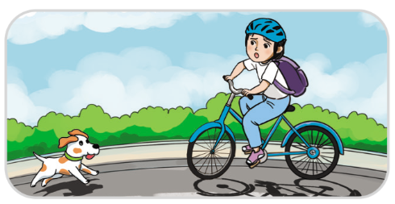
Tình huống 1:
Chị Diệu Trinh đang đạp xe đến trường. Nhìn thấy trước mắt có chú chó nhỏ chạy tới, chị Diệu Trinh dừng xe để tránh va phải chú chó.
Thông tin "có chú chó nhỏ chạy tới" được tiếp nhận bởi mắt.
Đây là thông tin được bộ não xử lí.
Kết quả xử lí là hành động "dừng xe để tránh va vào chú chó".

Slide 7
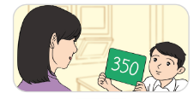
Tình huống 2:
Cô giáo yêu cầu cả lớp tính nhẩm: 115 + 235. Em đã tính được tổng bằng 350.
Thông tin mà bộ não em xử lí là "cần tính nhẩm nhanh phép cộng 115 và 235".
Thông tin này do tai tiếp nhận qua lời nói của cô giáo.
Kết quả xử lí của bộ não em là kết quả của phép cộng.

Slide 8
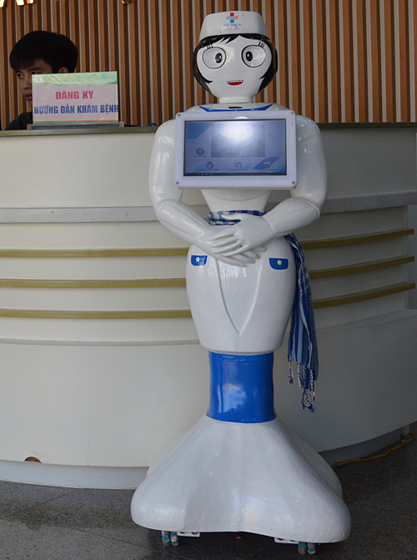
Tình huống 3:
Bạn Khuê xem ti vi, thấy robot cô Tấm đón tiếp bệnh nhân. Khuê thích robot lắm và mơ ước sau này sẽ thiết kế robot cho các bệnh viện.
Thông tin mà bộ não xử lí là những thông tin giới thiệu về robot cô Tấm trên ti vi.
Những thông tin này em tiếp nhận qua mắt và tai.
Kết quả xử lí thông tin đó là suy nghĩ "sau này lớn lên em sẽ thiết kế robot cho bệnh viện".

Slide 9
Từ thông tin đã thu nhận được, bộ não của con người phải xử lí thông tin để có những suy nghĩ hay những quyết định phù hợp.

Slide 10
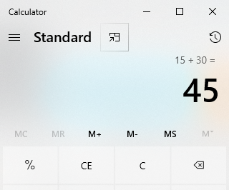
2. Thiết bị số thông minh xử lí thông tin
?
Trong các tình huống làm việc của máy tính sau đây, em hãy cho biết:
Máy tính đã tiếp nhận thông tin nào để xử lí?
Kết quả xử lí thông tin của máy tính là gì?
Tình huống 1: Sau khi nhập thông số cần tính toán vào máy tính, kết quả ngay lập tức được trả ra.
Máy tính đã tiếp nhận các con số, xử lí nhanh các con số và đưa ra kết quả của phép tính.

Slide 11
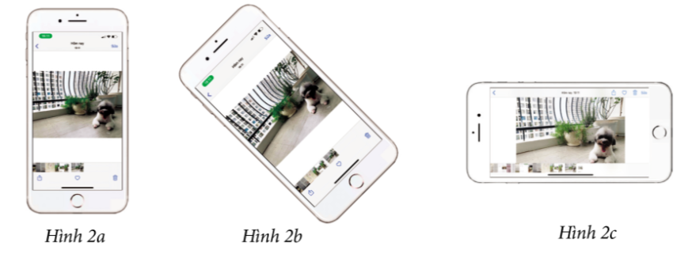
Tình huống 2: Khi cầm dọc chiếc điện thoại thông minh rồi xoay nó thành nằm ngang, chiếc điện thoại thông minh đã tự động xoay theo bức ảnh.
Thông tin điện thoại thông minh tiếp nhận là chiều xoay mà người dùng đã thực hiện, để trả ra hình ảnh được xoay theo đúng chiều.

Slide 12
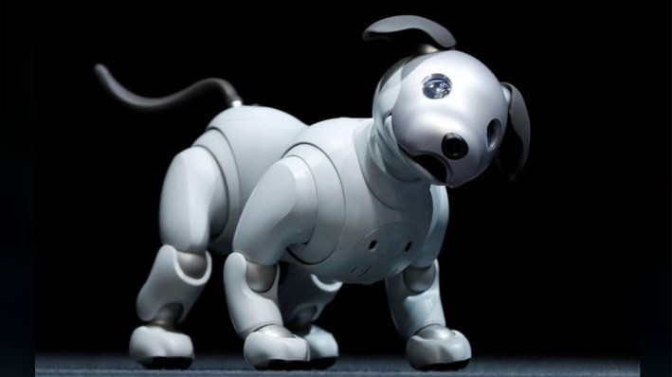
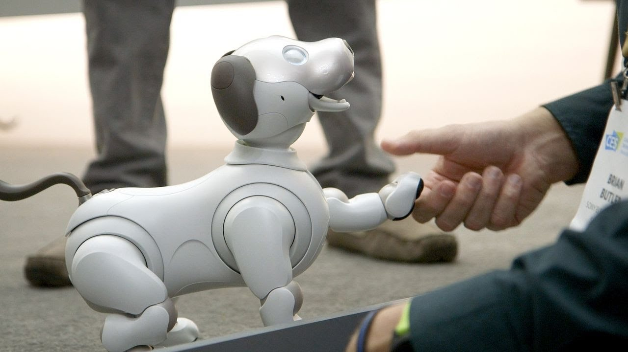
Chú chó robot Abio được Sony lên ý tưởng và phát triển.
Abio có thể nhận tín hiệu âm thanh của chủ mà thực hiện các động tác như chạy, quay các hướng.

Slide 13
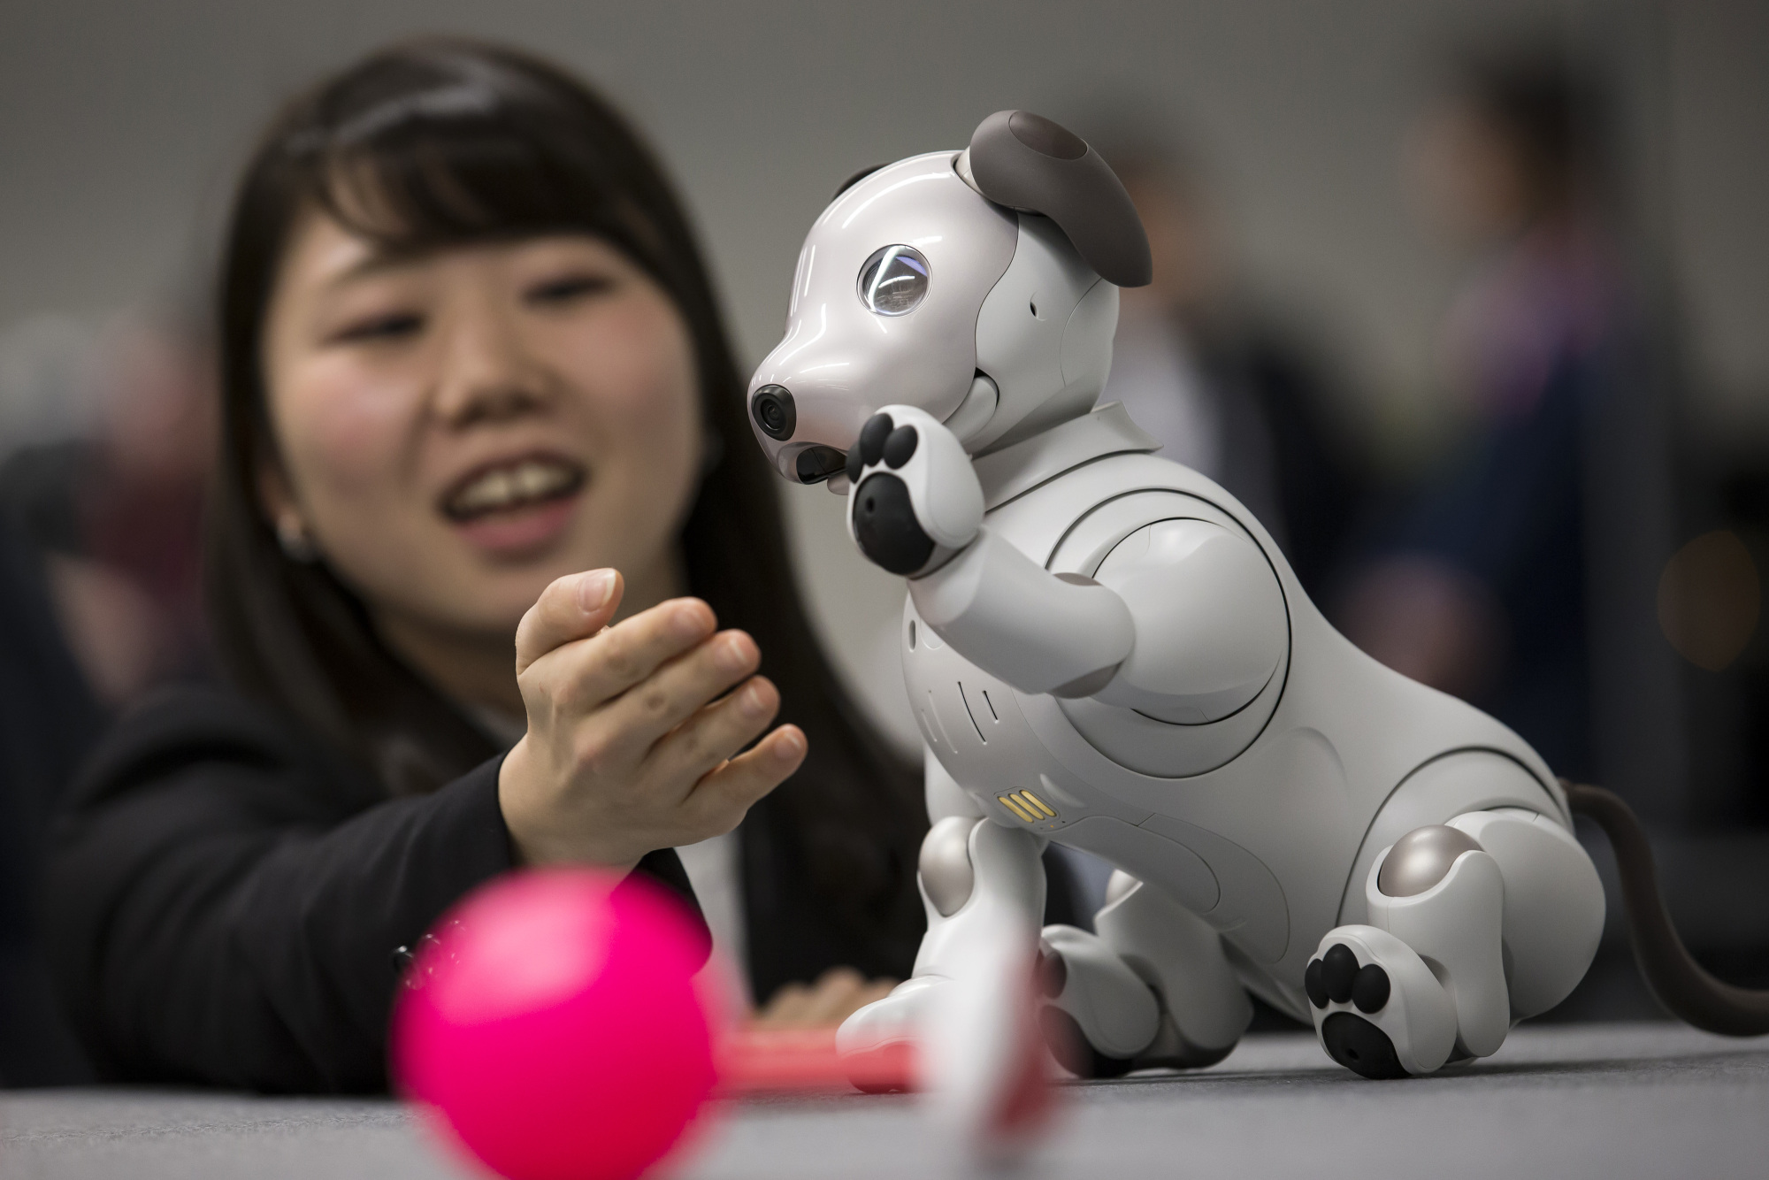
Con người chế tạo ra máy tính, các thiết bị số thông minh có khả năng xử lí thông tin vào và cho ra kết quả như bộ não con người nhưng nhanh hơn, chính xác hơn.

Slide 14
3. Luyện tập
Khi em làm bài tập môn Tiếng Việt, bộ não của em có phải xử lí thông tin không? Khi em sử dụng máy tính, máy tính có xử lí thông tin không?
?
- Khi làm tập Tiếng Việt, bộ não của chúng ta phải tính toán vì phải hiểu được đề bài thì mới có thể làm được bài tập
- Máy tính phải xử lí thông tin thì mới có thể tiếp nhận được các thao tác của người dùng và trả ra các kết quả tương ứng.

Slide 15
4. Vận dụng
Hãy mô tả một tình huống máy tính đã xử lí thông tin. Máy tính tiếp nhận thông tin gì và đâu là kết quả xử lí thông tin của máy tính?
?
Nhập thông tin cần máy thực hiện
Kết quả xử lí thông tin
Máy tiếp nhận và xử lí thông tin

Slide 16
Hướng dẫn về nhà
Ôn tập lại nội dung bài học ngày hôm nay
Thực hiện lại các thao tác đã được học trên lớp
Chuẩn bị bài học mới: bài 4: Ôn tập

Slide 17
CẢM ƠN CÁC EM ĐÃ CHÚ Ý LẮNG NGHE!

